Slide 1
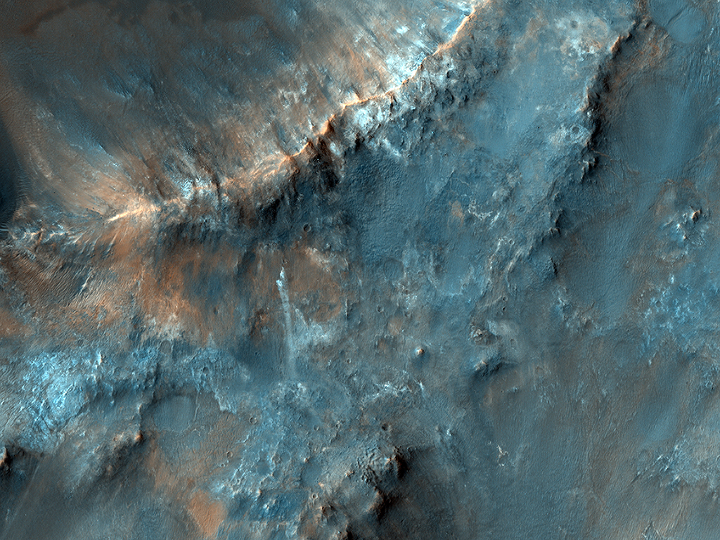


Superfície colorida próxima a Nili Fossae
Essa imagem com cores reforçadas mostra uma superfície multicolorida a sudoeste de Nili Fossae. A diversidade de cores dessa mesa sugere que a superfície tem uma composição variada, talvez com registros de processos químicos de um antigo planeta Marte. (NASA/JPL/University of Arizona.)
uahirise.org/pt/ESP_019753_2000

